Slide 1

CERCLE des AUTEURS
CATALANS
Calendrier des Salons Littéraires 2025

Slide 2
Calendrier Annuel des Salons Littéraires
21 salons
planifiés et validés par les municipalités partenaires
entre AVRIL et OCTOBRE
2025

Slide 3

IMPORTANT
À propos du Calendrier Annuel des Salons Littéraires
12
PAS DE RÉSERVATIONS À L’AVANCE
INSCRIPTIONS via un bulletin envoyé 1 MOIS avant chaque SALON
GESTION EQUITABLE des inscriptions
CALENDRIER réservé aux MEMBRES du CAC66 : NE PAS DIFFUSER





30

15



25

20


Bulletin
Inscription
Salon
Bulletin
Inscription
Salon

Slide 4
Les Salons du PRINTEMPS
Sant
JORDI
Floralies de Juhegues
Semaine de la Lecture

Slide 5

Les Salons de l’ETE
+ Bien-Être
+ Easywintraining
Games
(imaginaire) ?
+ le Goût
Parking
1ère édition !
+ Fête de la Musique

Slide 6
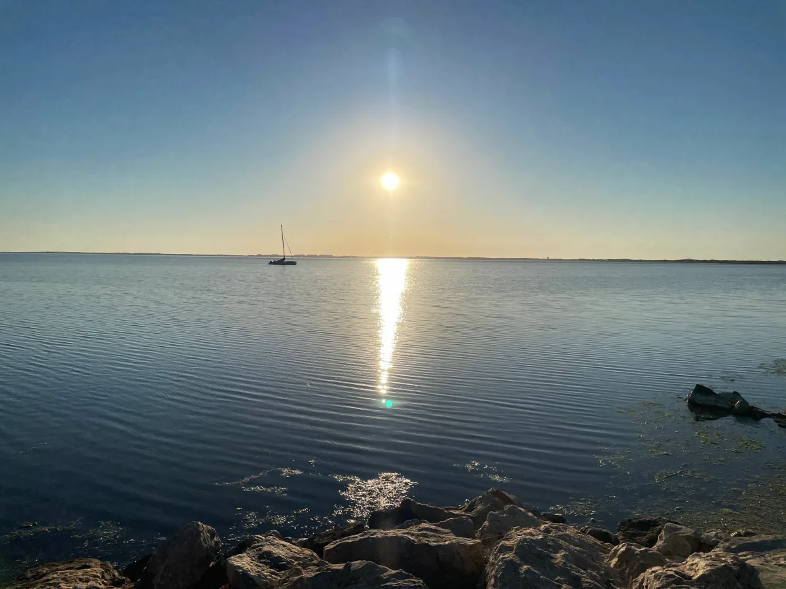
Les Salons de l’ETE
+ Artisanat
Semaine de la Catalanité
À l’étang

Slide 7
Les Salons de l’ETE
Vernissage du Symposium du Lions Club St Cyprien Doyen
+ Producteurs Locaux
+ Conférence ?
+ l’Art
+ Prix Littéraires

Slide 8
Les Salons d’AUTOMNE
Vins +
Littérature
Livres et Vins
Actions Caritatives du CAC66

Slide 9
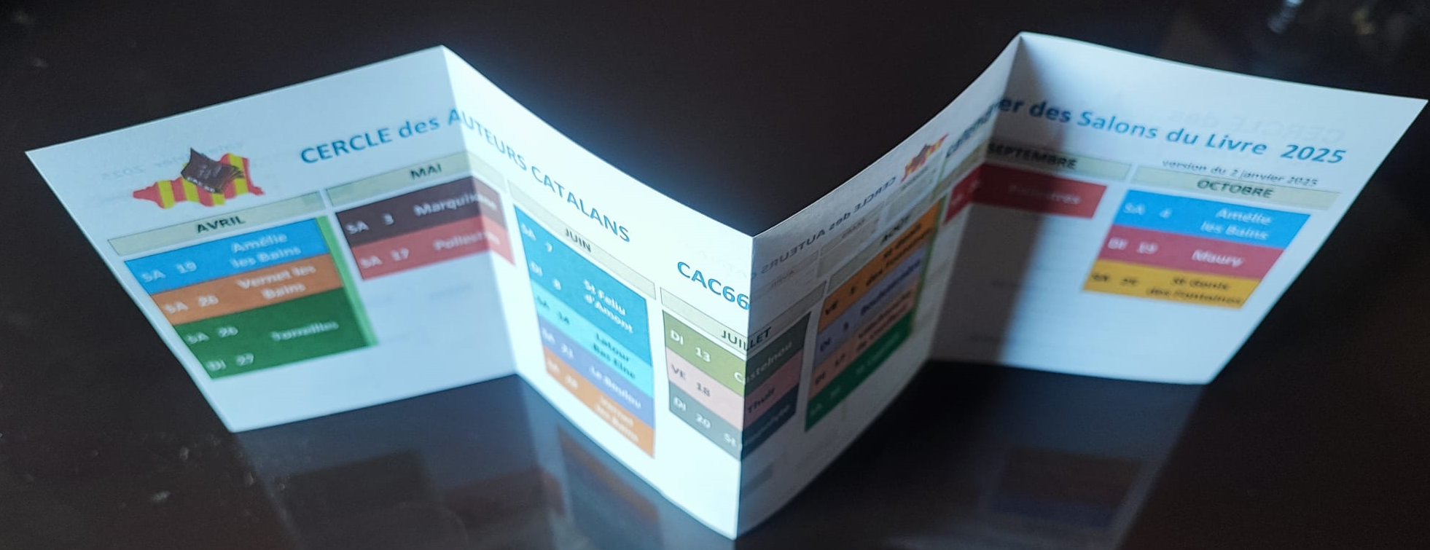

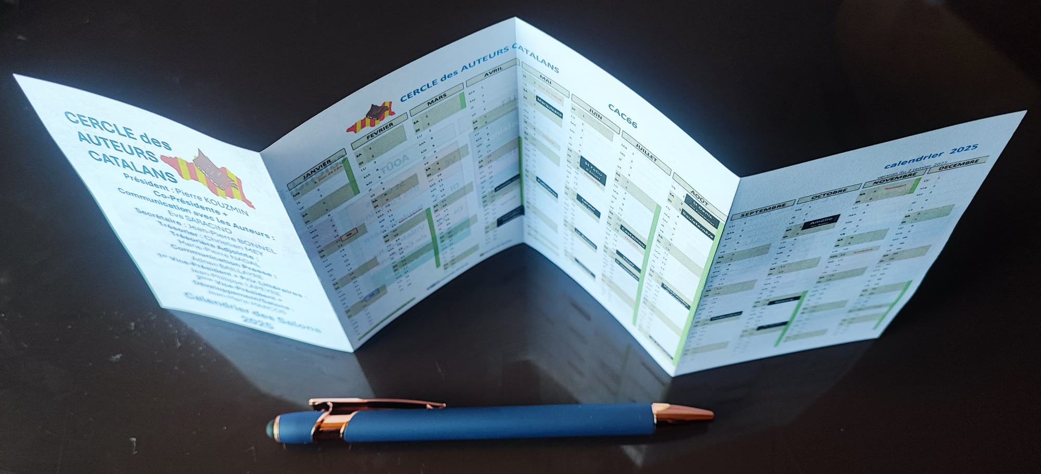
Ne repartez pas sans votre calendrier de poche !

